Slide 1

Eleven for Glory
KULLANIM KILAVUZUU

Slide 2

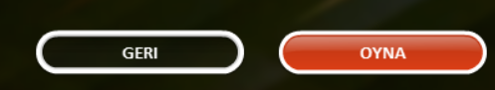
Başlangıç kısmı daha tasarım aşamasında şuan için sadece buton ekli
Oyna butonuna basıldıktan sonra sistem harekete geçer.

Slide 3
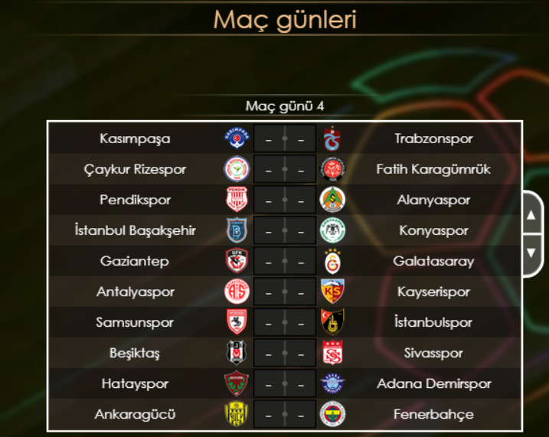
Haftalık fikstürler oluşturuyor sistem

Slide 4
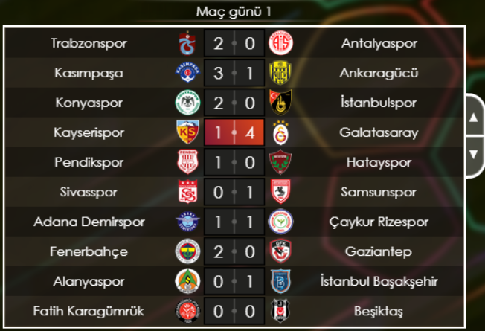
Burada ise haftalık sonuçlar listelenmiştir
Kenardaki butonlarla önceki maç sonuçlarına ve sonraki haftanın maçlarına ulaşılabiliyor.

Slide 5
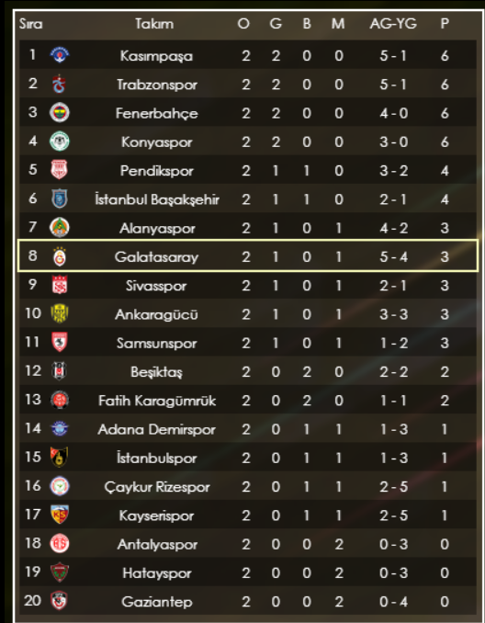
Her hafta sonunda sistem oluşan puan durumunu gösteriyor

Slide 6

Burada ise oyuncu geliştirme kısmı var ama şuanlık geliştirme aşamasındayız
Butonlarla oyuncuyu istediğimiz düzeye getirebiliyoruz "+ " butonu geliştirir, "-" butonu ise o özelliği azaltır.

Slide 7
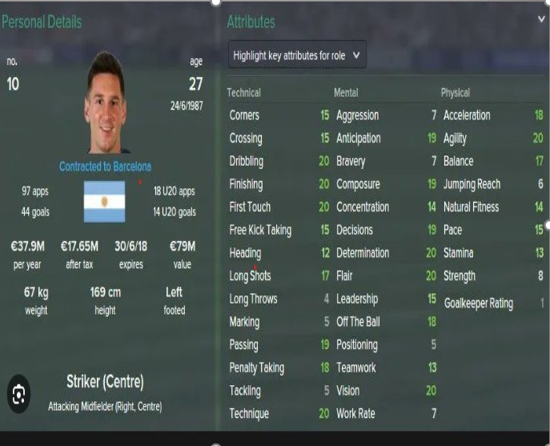
Dediğimiz gibi oyuncu geliştirme kısmı geliştirme aşamasında diye çok basit duruyor fakat hedeflediğimiz tasarım ve geliştirme ektedir.

